Slide 1
CFGS
Desarrollo de Aplicaciones Multiplataforma
Román Martínez
rg.martinezferrand@edu.gva.es
Entornos de Desarrollo

Slide 2
Entornos de Desarrollo
96 horas
3 horas semanales
Días de clase
  Lunes (1h) de 16:25 a 17:20
  Miércoles (2h) de 19:35 a 21:25
Hora de atención a padres
  Miércoles de 17:20 a 18:15

Slide 3
A grandes rasgos… en este módulo
Control de versiones
IDEs y Editores de Código
Optimización y documentación
Testing
Analisis y diseño
Notes:
A partir de aquí entramos a kahoot para ir respondiendo a la preguntas en función de la unidad a la que correspondan. Por tanto, iremos saltando a Kahoot y a la presentación de las unidades.

Slide 4
Unidades de Trabajo
UT1. Desarrollo de software
UT2. Instalación y uso de entornos de desarrollo
UT3. Control de versiones
UT4. Pruebas
UT5. Documentación y optimización
UT6. Introducción a UML y Diagramas de Clase
UT7. Otros diagramas UML
UT8. Patrones

Slide 5
Resultado de Aprendizaje (RA)
Elemento básico del currículo que describe lo que se espera que un estudiante conozca, comprenda y sea capaz de hacer, asociado a un elemento de competencia y que orienta el resto de elementos curriculares, incluidos los criterios de evaluación que permitan constatar que el estudiante ha alcanzado el mismo
Notes:
A partir de aquí entramos a kahoot para ir respondiendo a la preguntas en función de la unidad a la que correspondan. Por tanto, iremos saltando a Kahoot y a la presentación de las unidades.

Slide 6
Resultados de Aprendizaje
Los RA son los expresados en el RD 450/2010:
  RA1. Reconoce los elementos y herramientas que intervienen en el desarrollo de un programa informático, analizando sus características y las fases en las que actúan hasta llegar a su puesta en funcionamiento
  RA2. Evalúa entornos integrados de desarrollo, analizando, sus características para editar código fuente y generar ejecutables
  RA3. Verifica el funcionamiento de programas, diseñando y realizando pruebas
  RA4. Optimiza código empleando las herramientas disponibles en el entorno de desarrollo
  RA5. Genera diagramas de clases valorando su importancia en el desarrollo de aplicaciones y empleando las herramientas disponibles en el entorno.
  RA6. Genera diagramas de comportamiento valorando su importancia en el desarrollo de aplicaciones y empleando las herramientas disponibles en el entorno.

Slide 7
Evaluación
RD 659/2023 en su artículo 18: Las ofertas de formación profesional contarán con una evaluación que verifique la adquisición de los resultados de aprendizaje…
RD 659/2023 en su artículo 107. La evaluación será continua, se adaptará a las diferentes metodologías de aprendizaje, y deberá basarse en la comprobación de los resultados de aprendizaje en las condiciones de calidad establecidas en el currículo... El profesorado o personas expertas responsables de cada módulo profesional evaluará tomando como referencia los objetivos, expresados en resultados de aprendizaje, y los criterios de evaluación.
Orden 79/2010. Artículo 2. ...tomando como referencia los resultados de aprendizaje y los criterios de evaluación de cada uno de los módulos profesionales…
Resolución 6/7/2023. Artículo 11.1. ...serán evaluados de forma continua y atendiendo a los resultados de aprendizaje y criterios de evaluación de los módulos profesionales del ciclo formativo...

Slide 8
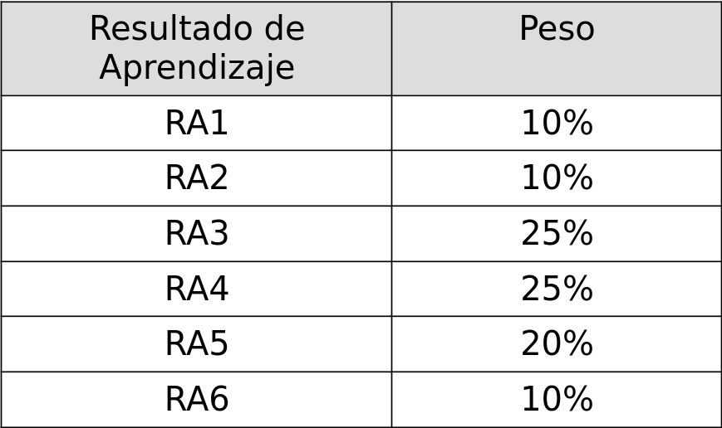
Evaluación: pesos de los RA

Slide 9
Evaluación: instrumentos
Instrumentos
  Pruebas objetivas
    Prácticas
    Teóricas y tipo test
  Trabajos y prácticas
    Individuales
    Grupo
  Cumplimiento de plazos de entrega
Por regla
  Entregas por AULES

Slide 10
Evaluación: criterios
Todos los RA nota >= 5 → Alumno/a supera el módulo
No alcanza el 5 en alguno de los RA → Alumno/a no alcanza todas las competencias necesarias para su futura actividad laboral, no pudiendo desempeñar con garantías las funciones de un titulado de DAM

Slide 11
Evaluación: plagio
Todo alumnado que se consideren implicado en un posible plagio podrá ser convocado en cualquier momento en el caso que se detecten prácticas, actividades o exámenes plagiados o copiados siguiendo el siguiente procedimiento:
  1. Convocar al alumnado implicado a una corrección presencial.
  2. Realizar la corrección presencial, siempre, con un profesor adjunto del departamento implicado.
  3. El profesorado se reserva el derecho de realizar pruebas y preguntas que permitan demostrar la autoría de talas prácticas, actividades o pruebas.
  4. En el caso de que el alumnado no sea capaz de responder a las preguntas o pruebas de comprobación, las pruebas o actividades sospechosas de plagio se considerarán no superadas a todo el alumnado implicado.

Slide 12
Segunda Convocatoria
Alumnado con RA pendientes (nota menor que 5)
  Prueba práctica: 60%
  Prueba teórica: 20%
  Tareas y prácticas de trabajo: 20%

Slide 13
Formación en Empresa
Podrá empezar a partir del inicio del segundo trimestre del primer curso
No es un módulo, formará parte de la evaluación de los módulos profesionales que se desarrollen en la empresa o el organismo equiparado, que emitirán un informe favorable o desfavorable de esta formación, pero la calificación del módulo es tarea del profesor o la profesora del centro.
El plan se desarrollará durante el primer trimestre y se decidirá el RA que se llevará a cabo en la empresa

Slide 14
Pérdida de evaluación continua
Notes:
A partir de aquí entramos a kahoot para ir respondiendo a la preguntas en función de la unidad a la que correspondan. Por tanto, iremos saltando a Kahoot y a la presentación de las unidades.

